Slide 1


Notes:
(Slide 02) A VIDA

Slide 2

Já passou em sua mente
Que Deus não quer sua felicidade?
Notes:
(Slide 03) Em algum momento já passou em sua mente que Deus não quer sua felicidade? Que tudo o que aparentemente “é bom” Deus proíbe. É isso o que muitos pensam.

Slide 3
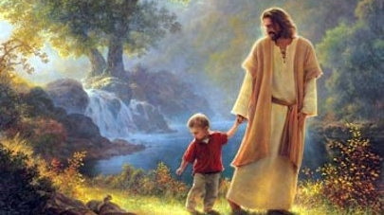
Dentro da
obediência
Havia Liberdade.
Notes:
(Slide 04) Primeiro precisamos entender que o pecado separou o homem de Deus. Dentro da obediência havia liberdade, enquanto o homem obedecesse, a paz reinava entre eles, estavam protegidos e seguros. Afinal, é isso que a obediência nos proporciona: paz, alegria, segurança. Esse foi o ideal que Deus tinha planejado para seus filhos.

Slide 4
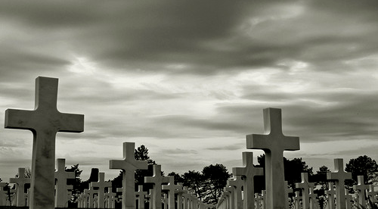
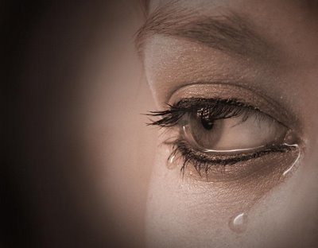
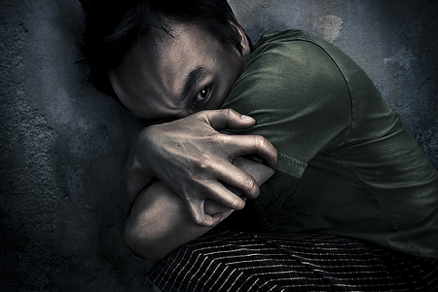
Como resultado da desobediência veio a morte, destruição, dor e as terríveis consequências do pecado.
Notes:
(Slide 05) Como resultado da desobediência veio a morte, destruição, dor e as terríveis consequências do pecado. A lei de Deus tem um proposito, mostrar o caminho da vida ao ser humano.

Slide 5
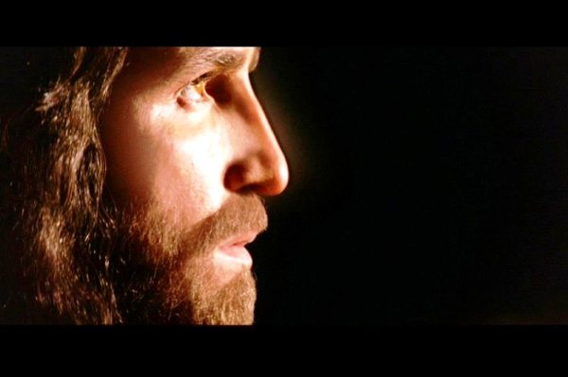
Jesus veio para
redimir homens e
mulheres mediante
uma vida de
obediência à
Lei de Deus.
Notes:
(Slide 06) Jesus “vendo o estado desesperado da raça caída, veio para redimir homens e mulheres mediante uma vida de obediência à lei de Deus, e o pagamento da penalidade da desobediência. E à luz do madeiro, muitos que nunca dantes haviam conhecido o verdadeiro Deus, começaram a compreender a magnitude do amor do Pai”.
Pelo conhecimento da lei divina e a obediência aos Seus preceitos, podem os homens tornar-se filhos de Deus. Pela violação dessa lei, fazem-se servos de Satanás.
ELLEN WHITE, Atos dos Apóstolos, p. 208.

Slide 6


Gênesis 2:16-17
E o SENHOR Deus lhe deu esta ordem: De toda árvore do jardim comerás livremente, mas da árvore do conhecimento do bem e do mal não comerás; porque, no dia em que dela comeres, certamente morrerás.
Notes:
A VIDA NO ÉDEM
(Slides 07) “E o SENHOR Deus lhe deu esta ordem: De toda árvore do jardim comerás livremente, mas da árvore do conhecimento do bem e do mal não comerás; porque, no dia em que dela
comeres, certamente morrerás”
(Gênesis 2:16-17)

Slide 7
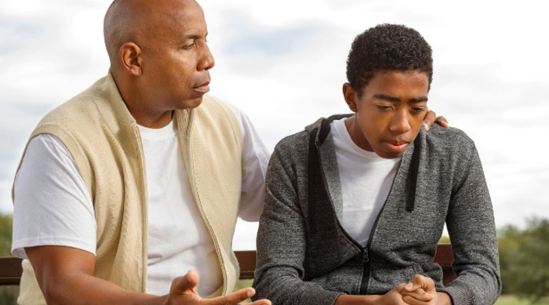
O momento em
que seu pai tem
que lhe diz: não!
Notes:
(Slide 08) Sabe aquele momento jovem, em que seu pai tem que lhe dizer não! Imagine a cena: Seus amigos estão lá fora lhe aguardando para sair, já é quase meia noite. E seu Pai olha para você e diz: Não! Você não vai sair! O pai está lhe protegendo das drogas, das más companhias, das bebidas, de uma gravides indesejada. Mesmo que não compreenda. Quando Deus diz não é por que nos ama. Deseja proteger seus filhos, livrar-nos de toda contaminação do pecado.

Slide 8
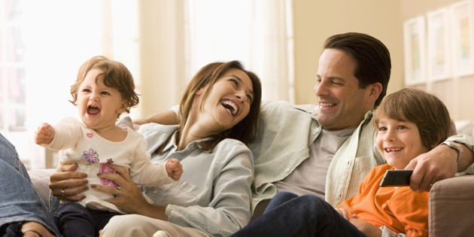
A felicidade dos seres humanos está em sua obediência às leis de Deus.
LIBERDADE
Notes:
(Slide 09) Perceba que a obediência levaria o homem a liberdade, do contrário, a desobediência levaria a morte. “A felicidade dos seres humanos está em sua obediência às leis de Deus. Em sua obediência à lei de Deus, o ser humano é cercado como por um muro e guardados do mal. Ninguém pode ser feliz e apartar-se das exigências específicas de Deus, estabelecendo seus próprios padrões, que julgam poder seguir com segurança”. Manuscrito 1, 1892 (Manuscript Releases, vol. 6, págs. 336-338).
“Pelo conhecimento da lei divina e a obediência aos Seus preceitos, podem os homens tornar-se filhos de Deus. Pela violação dessa lei, fazem-se servos de Satanás”
ELLEN WHITE, Conselho Sobre Educação, p. 70.

Slide 9
Êxodo 15:26
“Se ouvires atento a voz do SENHOR, teu Deus, e fizeres o que é reto diante dos seus olhos, e deres ouvido aos seus mandamentos, e guardares todos os seus estatutos, nenhuma enfermidade virá sobre ti, das que enviei sobre os egípcios; pois eu sou o SENHOR,
que te sara”.
Notes:
VIDA EM ABUNDÂNCIA
(Slides 10) “Se ouvires atento a voz do SENHOR, teu Deus, e fizeres o que é reto diante dos seus olhos, e deres ouvido aos seus mandamentos, e guardares todos os seus estatutos, nenhuma enfermidade virá sobre ti, das que enviei sobre os egípcios; pois eu sou o SENHOR, que te sara”. (Êxodo 15:26).

Slide 10
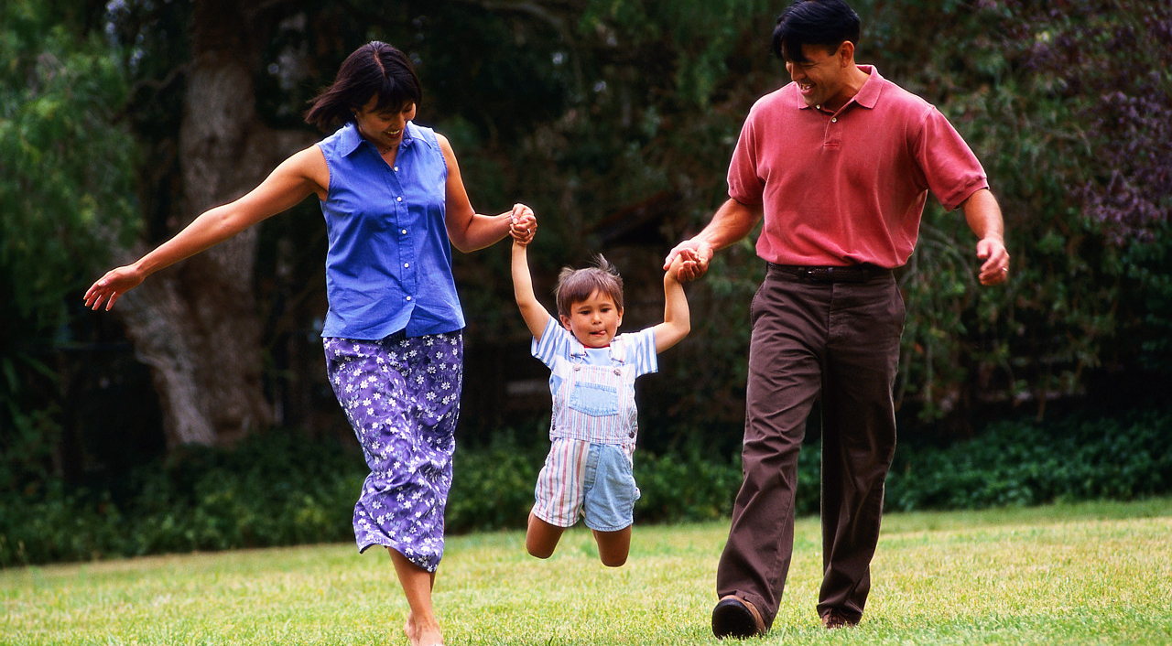
IMAGENS DE SACRIFÍCIOS
A obediência a Deus e seus princípios faz o homem desfrutar a vida em sua plenitude.
Notes:
(Slide 11) O povo de Israel havia se afastado de Deus, por anos havia vivido no Egito. Quando Deus decidiu tira-los dessa escravidão, deu as suas leis de maneira mais especifica “essas leis a Israel era para conservá-los, numa situação feliz e saudável. ”
A obediência a Deus e seus princípios faz o homem desfrutar a vida em sua plenitude, visando o bem do homem de forma integral.
ELLEN WHITE, Meditação Matinal 1992, p. 161.

Slide 11
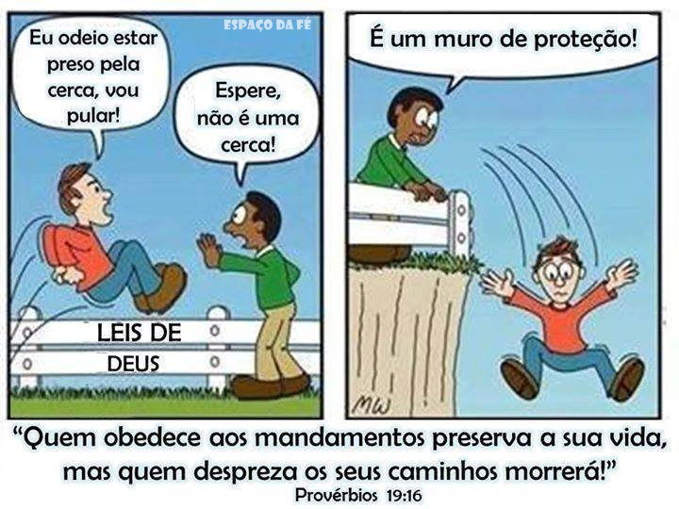
Notes:
(Slide 12) As leis de Deus é um muro de proteção de um mundo que estar coberto de imoralidade. É como uma placa nos indicando que não podemos ultrapassar, pois será perigoso.

Slide 12


Notes:
(Slide 13 – Vídeo Obediência)

Slide 13
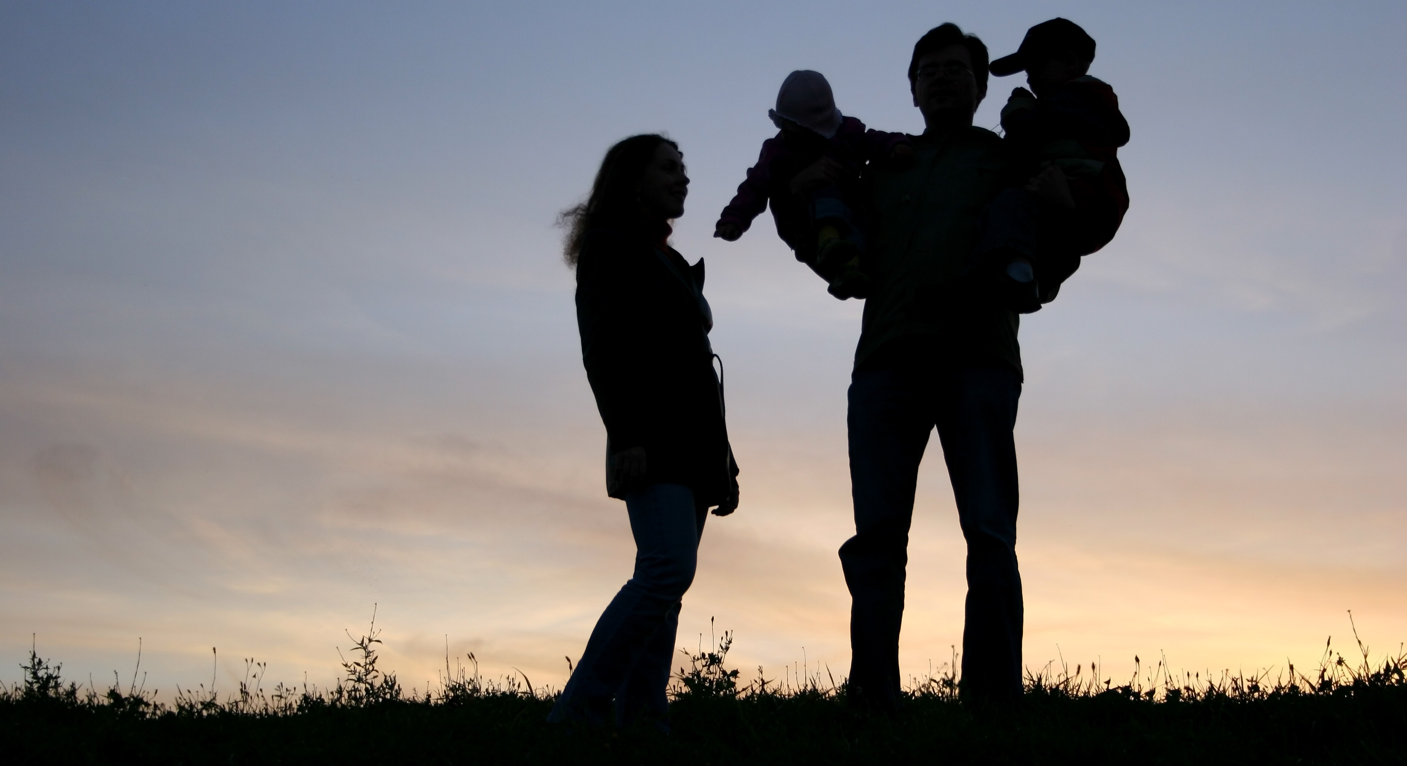
As leis de Deus dariam vida e segurança ao povo israelita, não era uma privação da felicidade, mas era o ideal de Deus.
Notes:
(Slide 14) As leis de Deus dariam vida e segurança ao povo Israelita, não era uma privação da felicidade, mas era o Ideal de Deus. Oferecer ao seus filhos, leis verdadeiras e mandamentos bons. O salmista falando um pouco da lei, ele disse “Terei prazer nos teus mandamentos, os quais eu amo. Para os teus mandamentos, que amo, levantarei as mãos e meditarei nos teus decretos. (Salmos 119:47-48). Davi, declara que “A lei do SENHOR é perfeita e restaura a alma; o testemunho do SENHOR é fiel e dá sabedoria aos símplices. (Salmos 19:7). Essa lei obedecida, leva os homens a renunciar "à impiedade e às concupiscências mundanas", e a viver "neste presente século sóbria, e justa, e piamente". Tito 2:12. Mas o inimigo de toda a justiça tornou cativo o mundo e tem levado homens e mulheres à desobediência da lei.
ELLEN WHITE, Atos dos Apóstolos, p. 505.

Slide 14
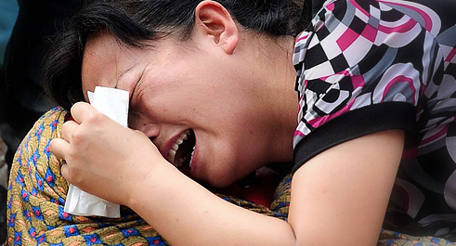
Como consequência dessa desobediência vieram ruinas de famílias, negócios, vidas ceifadas; tudo pelo quebrantamento dos princípios eternos de Deus.
Notes:
(Slide 15). Como consequência dessa desobediência vieram ruinas de famílias, negócios, vidas ceifadas; tudo pelo quebrantamento dos princípios eternos de Deus. A sua eterna lei é quebrada, e o pecado impera por toda parte.
Uma obediência a lei de Deus, levaria o mundo a experimentar alegrias celestiais aqui nessa terra. Hoje essa obediência humana só pode ser aperfeiçoada pelo incenso da justiça de Cristo, o qual enche com a divina fragrância cada ato de obediência.

Slide 15
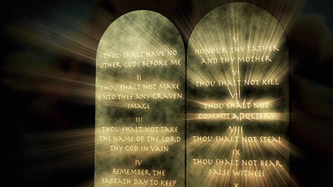
Como seria viver em um mundo, onde toda a humanidade fosse obediente a lei moral dos mandamentos
Notes:
Slide 16). Pense comigo como seria viver em um mundo, onde toda a humanidade fosse obediente a lei moral dos mandamentos. Teríamos um quadro totalmente diferente. Vejamos no quadro abaixo: (Parafraseado da lei de Deus, Êxodo 20:1-17)

Slide 16
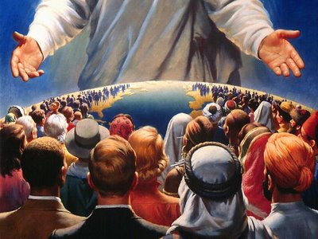

Todos amaríamos
Somente um Deus e seriamos uma única família na terra.
Notes:
(Slide 17) “Todos amaríamos somente um Deus, teríamos um mesmo Pai, e seriamos uma única família na Terra. ”

Slide 17

Notes:
(Slide 18) “As pessoas não teriam nenhum tipo de ídolo, tentando preencher o vazio do coração humano.

Slide 18

Notes:
(Slide 19) “Seríamos felizes, e horaria o nome de Deus, em todos os lugares, sem blasfêmia.

Slide 19
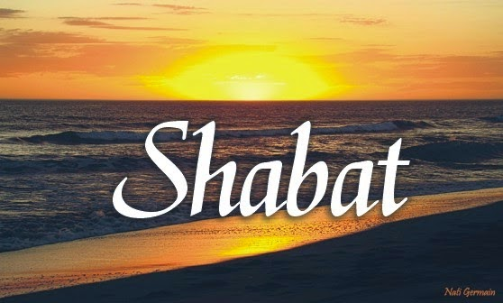
Notes:
(Slide 20) “Depois de 6 dias de intensa atividade, tiraríamos o sétimo dia para esta 100% com nosso Deus, em comunhão com Ele, para estamos junto com nossa famílias, esposas e filhos”

Slide 20
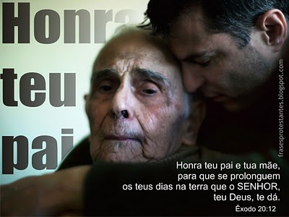
Notes:
(Slide 21) “Os Pais seria respeitado, mesmo em sua velhice quando já não podem fazer muita coisa e dependem de seus filhos”.

Slide 21
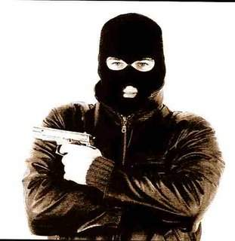
Ninguém
Tiraria
a vida um
do outro.
Notes:
(Slide 22) “Ninguém tiraria a vida um dos outros, evitando o sofrimento e perda de amigos, e parentes que desce a sepultura, por causa da violência”

Slide 22
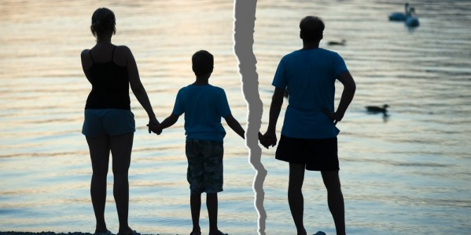
Não teríamos famílias destruídas e arruinada elo pecado da infidelidade.
Notes:
(Slide 23) “Todos seriam fieis a suas esposas, seu cônjuge, não teríamos famílias destruídas e arruinada pelo pecado da infidelidade, filhos sendo criado distantes de seus Pais”.

Slide 23
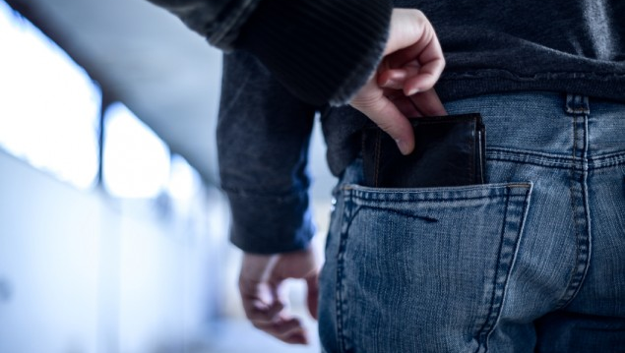
Não pegaríamos nada
o que é do outro.
Notes:
(Slide 24) “Seriamos contentes com tudo o que o Senhor nos houver concedido, bens, casa e muitas outras benção e não, pegaríamos nada o que é do outro”

Slide 24

Ninguém falaria mal
um dos outros.
Notes:
(Slide 25) “Ninguém falaria mal um dos outros, levantando falsas calunias, falsos testemunhos. Quantas famílias estão divididas por causa da mentira.

Slide 25
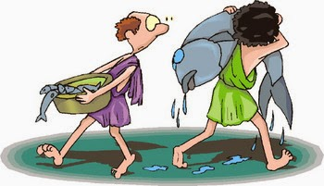
Ninguém desejaria nada o que é do outro.
Notes:
(Slide 26) “Ninguém desejaria nada o que é do outro, nem a mulher, nem casa ou bens nada daquilo que não pertence ao ser humano”

Slide 26
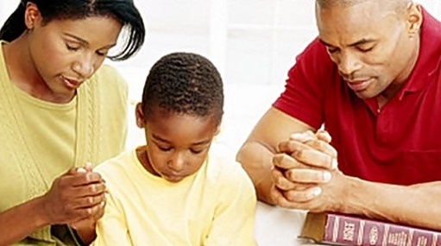
A obediência a Deus e seus princípios faz o homem desfrutar a vida em sua plenitude.
Notes:
(Slide 27). Eu diria que viver em um mundo desse seria um verdadeiro paraíso aqui nesta terra. Não é simplesmente uma lei dado ao povo do passado; são princípios eternos de Deus. Porém “Satanás tem dado origem a fábulas para por meio delas enganar. Ele começou no Céu, o combater contra a base do governo de Deus, e desde que foi atirado a terra, tem levado avante sua rebelião contra a lei de Deus”.
ELLEN WHITE, Testemunhos Seletos, Vol.1 p. 117.

Slide 27
João 14:15 ARA
Se me amais, guardareis os meus mandamentos.
Notes:
OBEDIÊNCIA POR AMOR
(Slide 28). Se guardardes os meus mandamentos, permanecereis no meu amor; assim como também eu tenho guardado os mandamentos de meu Pai e no seu amor permaneço.
(João 15:10)

Slide 28
Mateus 19:17 ARA
Respondeu-lhe Jesus: Por que me perguntas acerca do que é bom? Bom só existe um. Se queres, porém, entrar na vida, guarda os mandamentos.
Notes:
(Slide 29) Respondeu-lhe Jesus: por que me perguntas acerca do que é bom? Bom só existe um. Se queres, porém, entrar na vida, guarda os mandamentos.
(Mateus 19:17)

Slide 29
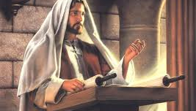
Cristo não veio aqui nessa terra para baixar os padrões, da lei de seu pai.
Notes:
(Slide 30). Cristo não veio aqui nessa terra para baixar os padrões, da lei de seu pai. Pelo contrário veio para ter uma vida de obediência e renúncia, para que por meio de sua justiça, o pecador pudesse ser perdoado e finalmente poder vencer o pecado, por meio da vitória de Cristo; e finalmente a lei verdadeiramente obedecida. Tanto incentivou a guarda mandamentos ao jovem rico como falava abertamente de sua vida de obediência aos mandamentos de seu pai.

Slide 30

Notes:
(Slide 31). Recentemente laçaram uma série muito famosa na tv, intitulada os “Os dez mandamentos”. Foi um maior sucesso. Porém mesmo com tanto sucesso, ainda podemos ver uma rebelião ou um desapego muito grande por esses mandamentos. O mais impressionante é que por, mas que o tempo e as épocas tenham mudados, os princípios de Deus são eternos. Os mandamentos são um exemplo disso, eles jamais podem ser alterados.

Slide 31
Isaias 24:5-6
Na verdade, a terra está contaminada por causa dos seus moradores, porquanto transgridem as leis, violam os estatutos e quebram a aliança eterna.
Por isso, a maldição consome a terra, e os que habitam nela se tornam culpados; por isso, serão queimados os moradores da terra, e poucos homens restarão.
Notes:
(Slide 32). A terra caminha para sua destruição “Na verdade, a terra está contaminada por causa dos seus moradores, porquanto transgridem as leis, violam os estatutos e quebram a aliança eterna. Por isso, a maldição consome a terra, e os que habitam nela se tornam culpados; por isso, serão queimados os moradores da terra,
e poucos homens restarão”.
(Isaías 24:5-6).

Slide 32
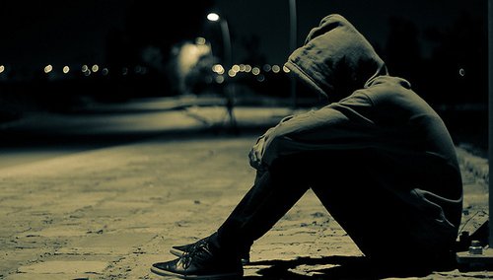
Por toda a parte vemos pessoas que amamos morrendo, pessoas doentes, passando por necessidades, inocentes sofrendo.
Notes:
(Slide 33). Esse verso parece apenas um retrato do mundo que estamos vivendo hoje. Um mundo que tomou um rumo totalmente diferente da vontade do Senhor, um mundo que se afastou de Deus, quebrou suas leis, tentou ser feliz sozinho. Por toda a parte vemos pessoas que amamos morrendo, pessoas doentes, passando por necessidades, inocentes sofrendo. Não! Não foi esse o mundo idealizado por Deus para você. Não era esse o sonho Dele. Tudo o que contemplamos hoje é uma triste consequência do pecado. Ver pessoas amadas partindo, pessoas doentes passando por necessidades, inocentes morrendo.
O ser humano foi criado para adorar a Deus, viver de acordo com seus princípios.

Slide 33
João 15:10
Se guardardes os meus mandamentos, permanecereis no meu amor; assim como também eu tenho guardado os mandamentos de meu Pai e no seu amor permaneço.
Notes:
Slide 34). Se me amais, guardareis os meus mandamentos.
(João 14:15)

Slide 34
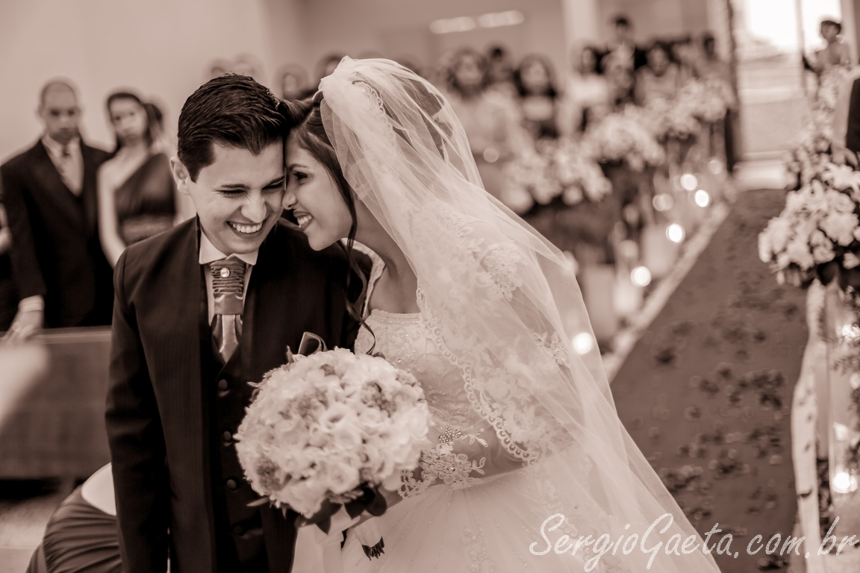
Não existem obediência genuína sem o amor verdadeiro.
PORTA MARCADA COM SANGUE
Notes:
(Slide 35). Por que obedecemos? Por que amamos! Não existem obediência genuína sem o amor verdadeiro. Festa de casamento nos lembra bem essa cena, os dois sobem ao altar sem saber o que tem que obedecer, não estavam preocupados com isso, com as normas que existe dentro do casamento. Os olhinhos brilham um para outro, o amor está ali escrito nos rostos. De repente começam as perguntas. Você aceita, ser fiel, cuidar, respeitar. E para todas as leis apresentada a resposta é “sim”. Em alguns casos não param para pensar todas as realidades.
O amor é a base da obediência. Jesus falou para o jovem rico, vai vende tudo o que tu tens; em outras palavras ele estava dizendo ser esvazia das coisas que te atrapalham de viver o que você já conhece, vem e segui-me. Apesar de se uma pessoa rica, os padrões não foram baixados.
A lei de Deus continua sendo normativa para todos os ricos e pobres. Deus tem somente um sistema de governo ou um reino, e você é que escolhe de que lado você que estar.

Slide 35
Hebreus 8:10
Porque esta é a aliança que firmarei com a casa de Israel, depois daqueles dias, diz o Senhor: na sua mente imprimirei as minhas leis, também sobre o seu coração as inscreverei; e eu serei o seu
Deus, e eles serão o meu povo.
Notes:
(Slide 36). “Porque esta é a aliança que firmarei com a casa de Israel, depois daqueles dias, diz o Senhor: na sua mente imprimirei as minhas leis, também sobre o seu coração as inscreverei; e eu serei o seu Deus, e eles serão o meu povo”.

Slide 36
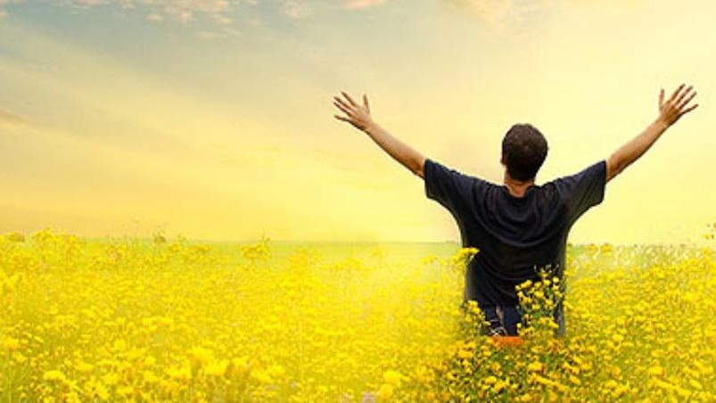
Notes:
(Slide 37). Ele que ser teu Deus, teu pai, que ama, que cuida, que protege. Não quer você aceitar esse Deus hoje?

